Slide 1
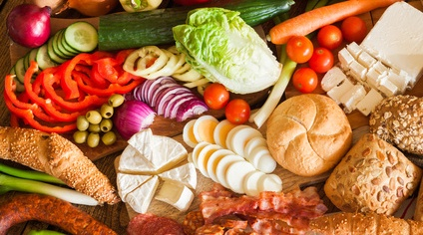
Zdrowe odżywianie

Slide 2


Prawidłowe żywienie jest jednym z najważniejszych czynników warunkujących dobry stan zdrowia dziecka, jego zdolności uczenia się i ilość aktywności ruchowej.
Warto pamiętać zatem, aby jadłospis był urozmaicony.

Slide 3

Jakie produkty należy codziennie spożywać?
  Codziennie powinniśmy spożywać rozmaite produkty:
  Popatrz i powiedz, co powinno znaleźć się w naszym jadłospisie.

Slide 4

Na mocne kości…. Mleko!
Zwie­rzęta mle­ko­dajne – krowy, kozy i owce udo­mo­wiono ok. 11 tysięcy lat temu na Bli­skim Wscho­dzie.
Od tego czasu człowiek pije mleko.
Sta­ro­żytni Grecy wymyślili jogurt, który powstał w naturalny sposób podczas przewożenia mleka.
Sta­ro­żytni Rzy­mia­nie wyna­leźli spo­sób wytwarzania twa­rogu.
Sło­wia­nie pili mleko już ok. VI wieku p.n.e., ale roz­smakowali się w nim dopiero, gdy odkryli mleko zsiadłe.
Wikin­gom zawdzię­czamy wyna­le­zie­nie masła.
W średniowiecz­nej Euro­pie w produk­cji serów spe­cja­li­zo­wały się klasz­tory.
W Pol­sce mleko roz­po­wszech­niło się pod koniec XVIII w. dzięki osie­dla­ją­cym się u nas Holen­drom. Pierw­sza mleczar­nia powstała w 1881 r. w Poznaniu.

Slide 5

A jeśli nie mleko, to sery.
Jednym z najpopularniejszych produktów mlecznych są sery.
Najzdrowsze są sery twarogowe, które nasze prababcie samodzielnie robiły w domu z zsiadłego mleka.
Zsiadłe mleko powoli ogrzewamy. Następnie pozostawiamy do wystygnięcia. Na koniec wykorzystując gazę odcedzamy powstały ser. Zawinięty twaróg przyciskamy, aby odsączyć serwatkę. I ser gotowy.
W różnych regionach sery mają różny smak, długo przechowywane dojrzewają i mają bardzo wyrazisty smak.
Uwaga!
Mleko pasteryzowane (w kartonach i butelkach z długim terminem ważności) nie nadaje się do produkcji twarogu.

Slide 6
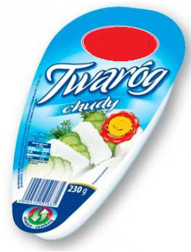
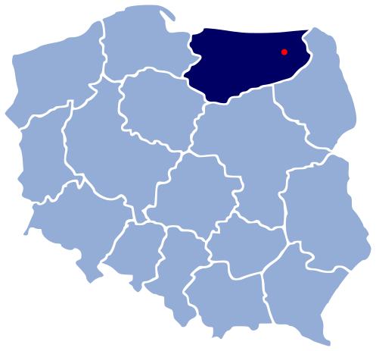
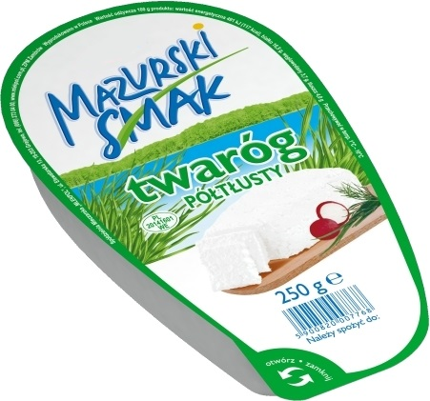
POLSKA serem słynie
Na Mazurach najlepiej smakuje twaróg, czyli biały ser.

Slide 7
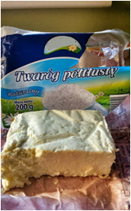

Najlepszy ser, który świetnie komponuje się na kanapce wraz z rzodkiewką, ogórkiem i szczypiorkiem to… TWARÓG!!
TWAROGI dzielimy na:
tłuste
półtłuste
chude

Slide 8
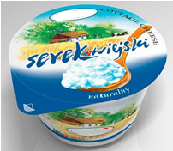
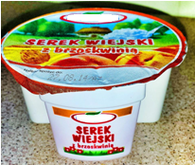
SEREK WIEJSKI
Serek ten przywędrował do nas z Ameryki!
Produkowany jest z mleka krowiego. Zaliczany jest również do serów twarogowych. Ma ziarnistą konsystencję i zazwyczaj “pływa” w przepysznej zalewie.
Najlepiej smakuje z dodatkiem ogórka świeżego bądź konfitury.

Slide 9
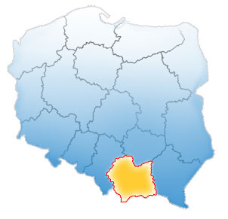
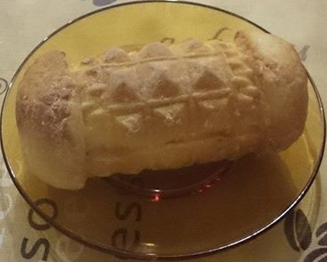
POLSKA serem słynie
Jeden z najpopularniejszych serów to OSCYPEK, jest tworzony z mleka owczego lub koziego i podobnie jak BRYNDZA pochodzi z Podhala.

Slide 10

Najbardziej popularnym serem u nas w domu jest zapewne SER ŻÓŁTY.
Może to być:
słodki i bardzo delikatny z oczkami
SER TYPU SZWAJCARSKIEGO, np. Emmentaler
lekko kwaskowaty, ale łagodny
SER TYPU HOLENDERSKIEGO,
np. Gouda czy Podlaski
wytwarzany z masy serowej uprzednio sparzony
SER TYPU BAŁKAŃSKIEGO, np. Mozzarella

Slide 11
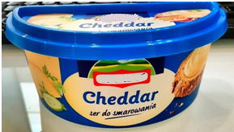
Innymi bardzo smacznymi dodatkami do kanapek mogą być SERY TOPIONE!
Powstają one poprzez topienie naszych ulubionych serów i dodawanie kwasów oraz soli, aby zachowały swoją konsystencję.
Sery przetapia się w temperaturze 90-99°C. Służą do tego specjalne maszyny. Są to sery o zdecydowanie dłuższej dacie ważności aniżeli sery żółte. Mają wyrazisty smak. Często są z różnymi dodatkami: z szynką, ziołami, papryką czy pieczarkami.

Slide 12
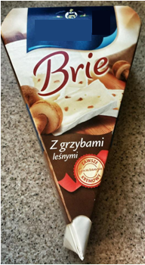
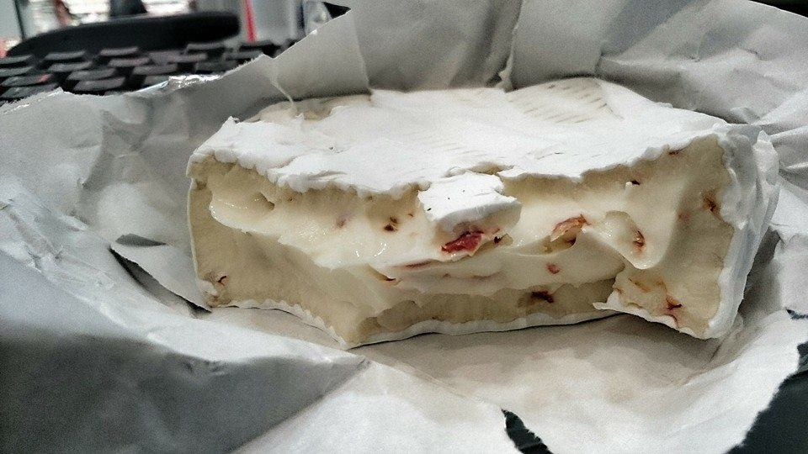
SERY PODPUSZCZKOWE PLEŚNIOWE
Są to bardzo popularne w naszych domach francuskie serki tworzone z mleka krowiego. Może to być:
CAMEMBERT
bądź BRIE
Inny rodzaj mleka, bo tym
razem mleko owcze
wykorzystywane jest do
wyrobu sera z niebieską pleśnią.
Jest to ostry SER ROQUEFORT (rokfor)

Slide 13
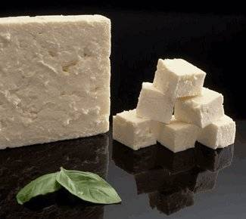
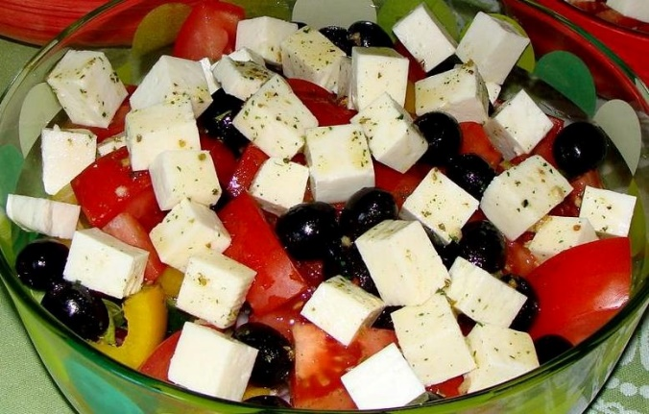
SER TYPU FETA
Kolejnym, znanym serem w Polsce, jest ser bardzo popularny w Grecji, ser typu feta. Wytwarzany jest z mieszanki pasteryzowanego mleka koziego i mleka owczego.
Ser typu feta jest twardy i słony.
Znakomicie nadaje się do sałatek z surowych warzyw.

Slide 14

ZRÓB TO SAM!!
Twarożek z rzodkiewką i szczypiorkiem
1 twaróg półtlusty
4 rzodkiewki
3 gałązki szczypiorku
szczypta soli
szczypta pieprzu
Twarożek przełóż do miseczki. Delikatnie ugnieć go wiedelczykiem. Rzodkiewki i szczypiorek pokrój na kawałeczki, ALE UWAŻAJ, NÓŻ MOŻE BYĆ OSTRY!
Następnie dodaj małą szczyptę soli i odrobinę pieprzu. Wymieszaj i gotowe!
Serek wiejski ze świeżym ogórkiem
1 serek wiejski
½ ogórka świeżego
szczypta soli
szczypta pieprzu
Ogórka świeżego obierz obieraczką i pokrój na kawałeczki, ALE UWAŻAJ, NÓŻ MOŻE BYĆ OSTRY!
Wrzuć ogórka do miseczki, zalej serkiem wiejskim, dodaj szczyptę soli i pieprzu. Wymieszaj i gotowe!

Slide 15
ZRÓB RODZICOM PYSZNE ŚNIADANKO!!
Serek Mozzarella z pomidorem i sosem włoskim
1 kulka sera MOZZARELLA
1 pomidor
1 saszetka sosu włoskiego
3 łyżki oleju
3 łyżki wody
W małej filiżance mieszamy 3 łyżki wody i 3 łyżki oleju,a następnie dodajemy zawartość torebeczki z sosem włoskim. Ser mozzarella i pomidora kroimy na wąskie plastry,
ALE UWAŻAJ, NÓŻ MOŻE BYĆ OSTRY!
Na talerzyku układamy je na przemian i przed podaniem polewamy sosikiem z filiżanki.
Uśmiechnięte tosty z żółtym serem
4 kromki chleba tostowego
2 plasterki żółtego sera, np Gouda
1 pieczarka
masło do smarowania tostów
2 plasterki szynki, np. konserwowej
Ketchup
Chleb tostowy smarujemy cienko masłem. Na jednej kromce układamy plasterek sera, plasterek szynki i 2 kawałki pieczarek pokrojonych w plasterki. Przykrywamy drugą kromką chleba.
Z pozostałymi 2 kromkami robimy to samo.
Poproś o pomoc kogoś dorosłego i włóż obie kanapki do tostera. Zamknij i poczekaj, aż będą gotowe.
Na koniec zrób uśmiech i oczka z ketchupu.

Slide 16
ZABAWY Z RODZICAMI
Sałatka grecka z serem feta!
Składniki:
1 opakowanie mieszanki sałat
1 opakowanie sera feta
1 średni ogórek
2 małe pomidory
1 średnia czerwona cebula
7 zielonych oliwek
7 czarnych oliwek
Sos:
3 łyżki wody
3 łyżki oleju
1 opakowanie sosu greckiego w torebce (chyba, że Twoj rodzic potrafi taki sos zrobić samodzielnie)
Na początku obierzcie ogórka, umyjcie pomidory, obierzcie cebule i wyciągnijcie oliwki z zalewy. Ogórka, pomidora i oliwki pokrójcie w kostkę, a cebulę w krążki. Następnie mieszankę sałat wsypcie do miski i poziomami układajcie pozostałe warzywa (oliwki na sam wierzch). Sos rozróbcie w filiżance. Odstawcie na bok. Fetę pokrójcie w małe kosteczki i posypcie wierzch sałatki. Oblej wszystko sosikiem z filiżanki. Odstaw do lodówki na 5 minut, ALE NIE MIESZAJ, sos sam spłynie. Podajcie na stół jako sałatkę, bądź dodatek do obiadu.

Slide 17
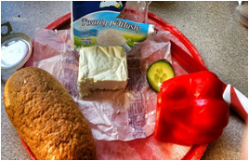
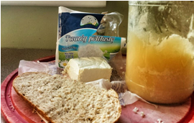
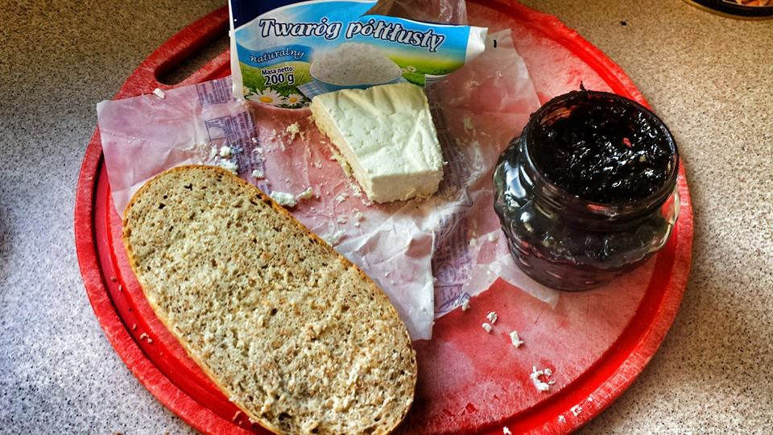
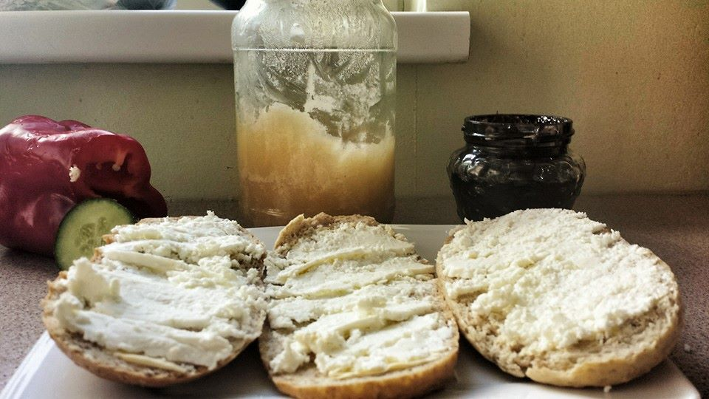
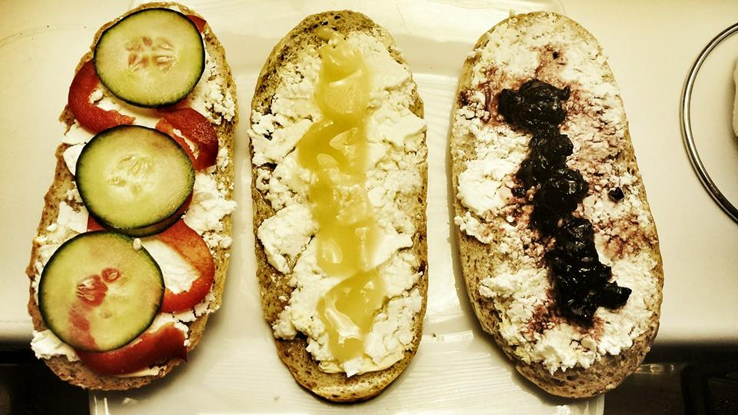
Kanapki z twarożkiem na 3 sposoby

